Slide 1
Casus 1.1a Levende tuinen?
Je ziet hier 10 verschillende tuinen.
Zet ze met je groepje in volgorde van levendigheid.
De meest levende tuin bovenaan, de minst levende tuin onderaan.
Kun je je keuzes uitleggen?

Slide 4
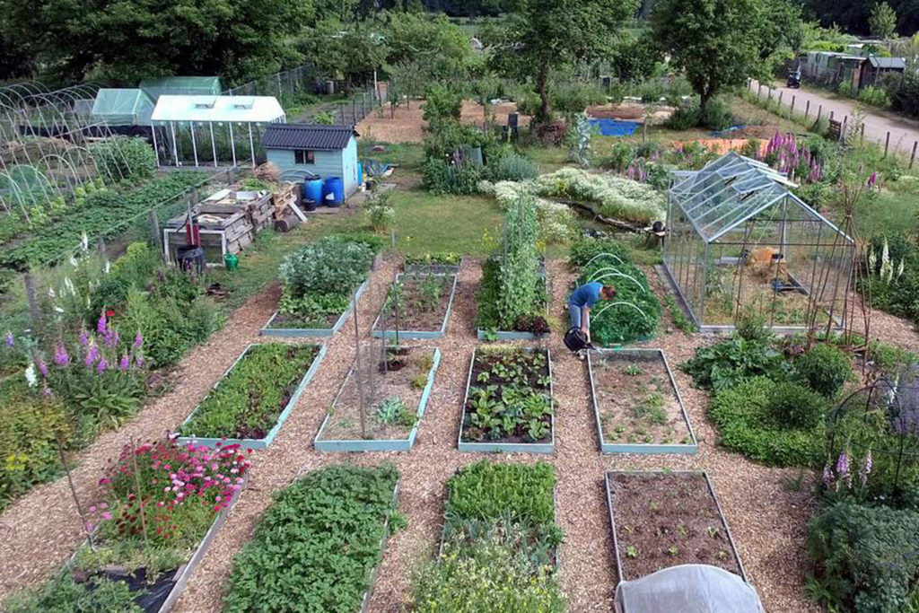

Slide 5
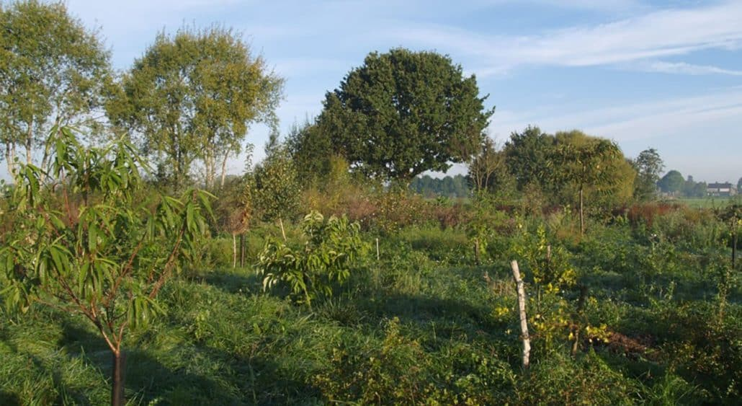

Slide 7
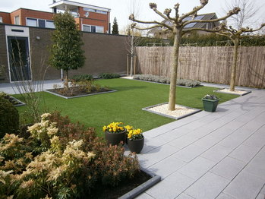

Slide 8
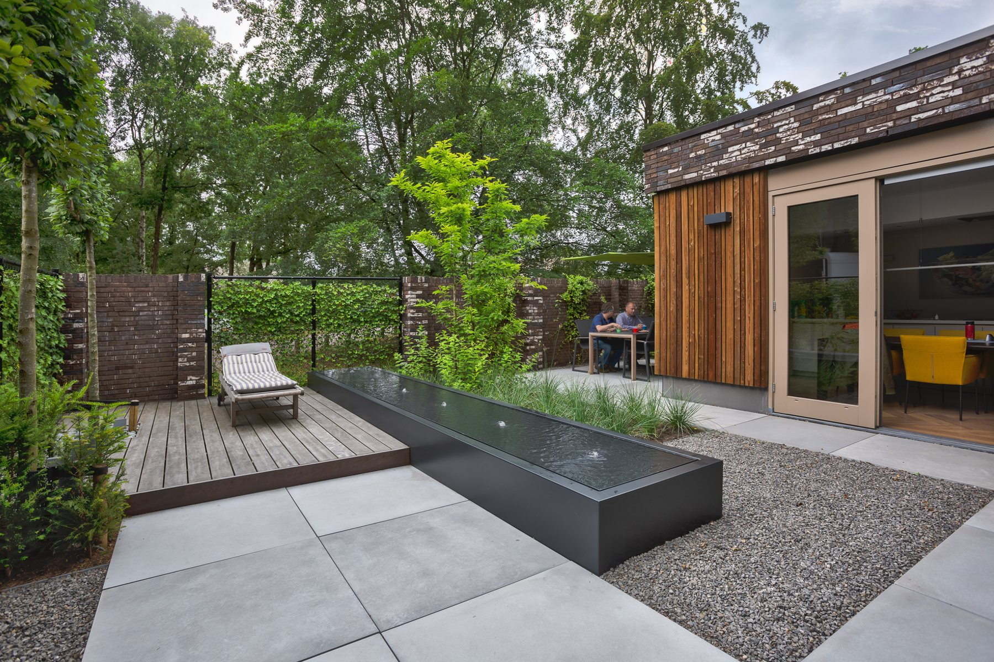

Slide 11
